Slide 1
Informationen zur
Johannes – GutenberG – SCHULE
Persönlich - Authentisch - MEDIENKOMPETENT

Slide 2
Der Bildungsweg
Erprobungsstufe
Klassen 5 und 6
Eingewöhnung an die neue Lernumgebung
Angleichen unterschiedlicher Lernvoraussetzungen
Kein „Sitzenbleiben“ zwischen 5 und 6
Zusammenarbeit mit den Grundschulen
Ende Klasse 6: Entscheidung über Schulform → 95% der Kinder bleiben hier!
Persönlich - Authentisch - MEDIENKOMPETENT

Slide 3
Der Bildungsweg
Mittel- und Oberstufe
Ab Klasse 7: Neigungsdifferenzierung
Schwerpunktfach = Klassenarbeitsfach
3 Stunden pro Woche
Französisch, Sozialwissenschaften, Biologie, Chemie, Informatik, Technik
Ab Klasse 8 Berufswahlvorbereitung
In Klasse 9 Schülerbetriebspraktikum
Abschluss Klasse 10 „zentrale Prüfungen“
Persönlich - Authentisch - MEDIENKOMPETENT

Slide 4
ABSCHLÜSSE an der Realschule
Fachoberschulreife mit Quali. (etwa 70 %)
Berechtigt zum Besuch der gym. Oberstufe an Gymnasien, Gesamtschulen oder Berufskollegs → Abitur
Fachoberschulreife (etwa 30 %)
Berechtigt zum Besuch von Berufskollegs z.B. Höhere Handelsschule, Berufsfachschulen für Technik oder Soziales → Fachabitur
Hauptschulabschluss < 5%
Jeder Abschluss → DUALE Berufsausbildung (Lehre)
Persönlich - Authentisch - MEDIENKOMPETENT

Slide 5
Allgemeine Infos zur Johannes-Gutenberg-Schule
Etwa 480 Schüler/-innen
44 Lehrer/-innen, 8 päd. Mitarbeiter/-innen, 1 Schulsozialarbeiter
Klassengröße 20 – 30
Alle Klassenräume mit Internetanschluss
Laptopklassen; WLAN; 300 Ipads; Beamer bzw.
elektronische Tafeln (active boards) in allen Klassen
Fachraumgestaltung: 2xSph, 2xBio, Phy, Che, NW,
2xInformatik, Kunst, Technik, Musik
Ganztagsunterricht
Möglichkeit zum Mittagessen in der Schulmensa
Barrierefreies Schulgebäude
Inklusive Schule
Verkehrsanbindung KVB Linien 16 und 135
Persönlich - Authentisch - MEDIENKOMPETENT

Slide 6
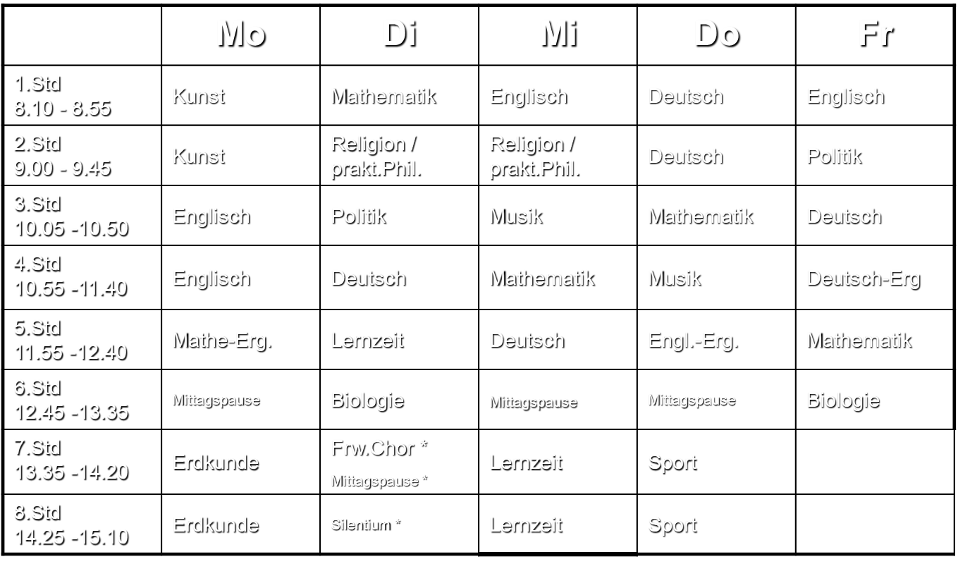
Möglicher Stundenplan einer Klasse 5
Persönlich - Authentisch - MEDIENKOMPETENT

Slide 7
Was bietet die JGS Besonderes?
Welche Schwerpunkte bieten wir Ihrem Kind?
Wie gestaltet sich unser Profil?
Persönlich - Authentisch - MEDIENKOMPETENT

Slide 8
Digitales Lernen und Lehren/ E-Learning
Langjährige Lehr – und Lern - Erfahrung
(seit 2008 Laptops, ab 2018 Ipads)
Pilotprojekt der Stadt Köln
2 PC – Räume mit 32 PC - Stationen
Alle Räume mit elektr. Whiteboard oder Apple-TV/Beamer
300 Ipads/30 Laptops
Virtuelle Lernplattform MOODLE
MS TEAMS
Persönlich - Authentisch - MEDIENKOMPETENT

Slide 9
Beratung
Beratungslehrer/-innen
fachliche und erzieherische Hilfe
Schulsozialarbeiter/Mitarbeiterin im MPT
Gewaltprävention
Jungen- und Mädchen-Förderung
Kooperationstag Schüler-Eltern-Lehrer
Berufswahlkoordination → Gütesiegel
Schule ohne Rassismus – Schule mit Courage
Persönlich - Authentisch - MEDIENKOMPETENT

Slide 10
Inklusive Schule Gemeinsamer Unterricht
2012 erstmals gemeinsames Lernen
Klassengröße etwa 20-22 Kinder
Unterstützung durch eine Förderlehrkraft
Differenzierter Unterricht – differenzierte Lernberatung
Barrierefreies Schulgebäude
Persönlich - Authentisch - MEDIENKOMPETENT

Slide 11
Förder-Konzept
5. Stunde in den Hauptfächern als Ergänzung
Zusätzliche Förderstunden
GTI Godorfer Tutoren Initiative
Besonders leistungsstarke Schüler(innen) der Jahrgangstufe 9 und 10 helfen 5- und 6-Klässlern in kleinen Gruppen
Schülersprechtag
Lernverträge
Lesementoren
Persönlich - Authentisch - MEDIENKOMPETENT

Slide 12
Berufsorientierung (BO)
Berufsorientierung an der JGS zielt sowohl auf den schulischen Bildungsweg zum (Fach-)ABITUR als auch auf den Entscheidungsweg zur beruflichen Ausbildung.
BO – Gütesiegel (2x verliehen)
Umfangreiche und kleinschrittige Hinführung von Klasse 6 – 10 (s. Homepage BO)
Persönlich - Authentisch - MEDIENKOMPETENT

Slide 13
Berufsorientierung (BO)
Kooperationen
Linde / Atlas Copco
Evonik
Shell / Basell
Ford
Schulen der Region Köln-Süd
VHS
Persönlich - Authentisch - MEDIENKOMPETENT

Slide 14
Ganztagsschule
Mo. + Mi. + Do. Ganztagsunterricht von 8.10 – 15.10 Uhr - keine Hausaufgaben
Di. + Fr. Unterricht von 8.10 – 13.30 Uhr
Anschließend bis 16.00 Uhr Möglichkeit der ÜMI
Möglichkeit zum Mittagsessen für alle Schüler(innen) 3,90 €/Essen → Homepage
Apetito – Essensbestellung ganz persönlich bei unseren ÜMI-Mitarbeiterinnen oder als Abo
Persönlich - Authentisch - MEDIENKOMPETENT

Slide 15
Und, und, und …
Schüleraustausch mit Frankreich
Schülerbücherei – Selbstlernzentrum
Sporthelfer(innen)
Schulchor
Schulband
Schulzirkus
Streitschlichter(innen)
Schulsanitäter(innen)
Schülerzeitung
Schul-Jahrbuch
Schulhomepage
Und noch vieles mehr … zu finden unter www.jgs.koeln
Persönlich - Authentisch - MEDIENKOMPETENT

Slide 16
Anmeldezeitraum
21.2.2022 – 4.3.2022
Mo. 7.45 – 13.45 Uhr
Di. 7.45 – 13.45 Uhr
Mi. 7.45 – 13.45 Uhr
Do. 7.45 – 13.45 Uhr
Fr. 7.45 – 12.45 Uhr
Nachmittagstermin: Do, 3.März ´22, 16.00 – 18.00 Uhr
Bitte mitbringen:
Zeugnis mit Grundschulempfehlung
Anmeldebogen, falls vorhanden
Kind muss nicht mitkommen
Persönlich - Authentisch - MEDIENKOMPETENT

Slide 17
Rückmeldung
Aufnahmebescheid nach Ostern
Kennenlern-Nachmittag kurz vor den Sommerferien am 20.6.22 um 14.00 Uhr
Einschulung voraussichtlich am 2.Schultag im neuen Schuljahr
Persönlich - Authentisch - MEDIENKOMPETENT

Slide 18
Vielen Dank für Ihre Aufmerksamkeit!
Bis bald!
Persönlich - Authentisch - MEDIENKOMPETENT

